Slide 1




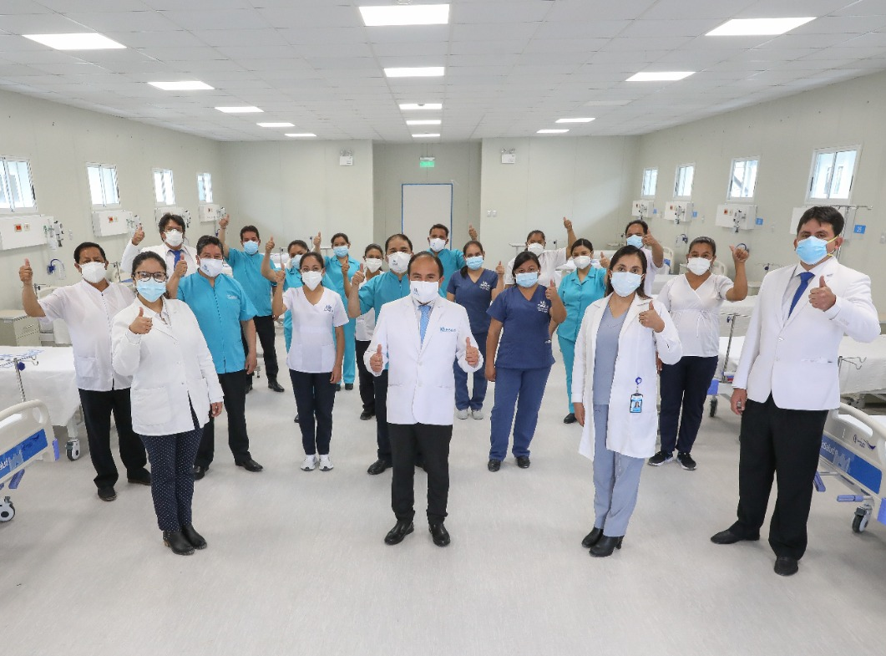
RENDICION DE CUENTAS
SEGURO SOCIAL DE SALUD - ESSALUD
Abril - 2023

Slide 2

EVALUACIÓN PRESUPUESTARIA DE ESSALUD – ANUAL 2022
Expresado en soles

Slide 3






PLAN ESTRATÉGICO INSTITUCIONAL 2020-2024
Objetivos Estratégicos
Acciones Estratégicas
“Ser una institución moderna y en mejora continua, centrada en los asegurados, que garantiza el acceso a la seguridad social en salud con ética, oportunidad y calidad”.
Proteger financieramente las prestaciones que se brindan a los asegurados, garantizando una gestión eficiente de los recursos.
Gestión oportuna y eficiente de los ingresos para financiar los servicios institucionales.
Manejo eficiente de los gastos institucionales.
1
Brindar a los asegurados acceso oportuno a prestaciones integrales y de calidad, acorde a sus necesidades.
Brindar a los asegurados acceso oportuno a prestaciones integrales y de calidad, acorde a sus necesidades.
Estándares de calidad definidos y alineados a las necesidades de los asegurados.
Articulación efectiva de la red inter e intrainstitucional al servicio del asegurado.
Servicios disponibles para brindar atenciones con oportunidad y calidad a los asegurados.
Recurso humano disponible, competente y eficientemente distribuido.
Prevención de la vulnerabilidad y gestión de desastres.
2
Impulsar la transformación digital y la gestión para resultados centrada en los asegurados, logrando modernizar la institución.
3
Implementación de procesos para la separación de funciones según la Ley N° 29344 Ley Marco de Aseguramiento Universal en Salud.
Implementación de Sistemas interoperables, que brinden información confiable y oportuna para tomar decisiones en la institución.
Gestión institucional articulada con enfoque de resultados y centrada en el asegurado.
Desempeño ético y empático de los colaboradores en la institución.
“Brindar prestaciones de salud, económicas y sociales a nuestros asegurados con una gestión eficiente e innovadora que garantiza la protección financiera de las prestaciones integrales”.
Fuente: Plan Estratégico Institucional (PEI) 2020-2024

Slide 4
Principios
Solidaridad: Se debe aportar al sistema según su capacidad y recibir según su necesidad.
Universalidad: Todas las personas deben participar de los beneficios de la seguridad social, sin distinción ni limitación alguna.
Igualdad: La seguridad social ampara igualitariamente a todas las personas. Se prohíbe toda forma de discriminación.
Unidad: Todas las prestaciones deben ser suministradas por una sola entidad o por un sistema de entidades entrelazadas orgánicamente y vinculadas a un sistema único de financiamiento.
Integralidad: El sistema cubre en forma plena y oportuna las contingencias a las que están expuestas las personas.
Autonomía: La seguridad social tiene autonomía administrativa, técnica y financiera, ya que sus fondos no provienen del presupuesto público, sino de las contribuciones de sus aportantes.

Slide 5
Matriz de Objetivos del Plan Estratégico Institucional – 2020-2024
Objetivo Estratégico | Indicadores | Meta Programada | Acciones Estratégicas | Indicadores | Meta Programada
 |  | Año |  |  | Año
 |  | 2023 |  |  | 2023
Proteger financieramente las prestaciones que se brindan a los asegurados garantizando una gestión eficiente de los recursos. | Índice de siniestralidad por tipo de Seguro Regular, Agrario y Pensionistas | 100% | Gestión oportuna y eficiente de los ingresos para financiar los servicios institucionales | Ratio de deuda respecto al Presupuesto | 20.00%
 | Porcentaje de dispensación de medicamentos respecto al total prescrito | 100% | Manejo eficiente de los gastos institucionales | Variación del gasto asistencial de las personas atendidas en situación de afiliación indebida o por fuera de su cobertura de salud | 1%
 |  |  |  | Porcentaje de Gasto administrativo respecto al Presupuesto total. | 8.50%
Brindar a los asegurados acceso oportuno a prestaciones integrales y de calidad acorde a sus necesidades | Satisfacción del usuario | 73% | Mejora del modelo de atención integral diferenciado por ciclo de vida, con asegurados empoderados en sus derechos y deberes | Porcentaje de cumplimiento de la cartera de servicios preventivos según norma técnica o protocolo nacional establecido | 90%
 | Porcentaje de complicaciones en enfermedades trazadoras: DM (Pie Diabético y coma), HTA (ACV), SIDA (Neumonía), TBC (Fracaso terapéutico) | 5.2% | Articulación efectiva de la red inter e intrainstitucional al servicio del asegurado | Porcentaje de referencia no pertinentes | Nivel I: 2%
 |  |  |  |  | Nivel II: 2.3%
 |  |  |  | Porcentaje de Contrarreferencias | 76%
 |  |  | Servicios disponibles para brindar atenciones con oportunidad y calidad a los asegurados | Diferimiento de citas en procedimientos de apoyo al diagnóstico en, Radiología y Ecografía | 7 días
 |  |  |  | Porcentaje de equipamiento operativo, de Resonador, Tomógrafo, Equipo de rayos X, Ecógrafo, Endoscopio. | 96.20%
 | Porcentaje de atenciones de emergencia de prioridad IV y V | 10% | Recurso humano disponible, competente y eficientemente distribuido. | Porcentaje de personal evaluado | 62%
 |  |  |  | Ratio de médicos x 10000 asegurados | 13.5
 |  |  |  | Porcentaje de ausentismo laboral (en horas) | 0.65%
 |  |  | Prevención de la vulnerabilidad y gestión de desastres. | Porcentaje de riesgos en EESS de mayor vulnerabilidad corregidos | 25%
Impulsar la transformación digital y la gestión para resultados, centrada en los asegurados logrando modernizar la institución. | Porcentaje de sistemas clave interoperables | 80% | Implementación de procesos para la separación de funciones según la Ley AUS | Porcentaje de procesos implementados en el marco de la separación de funciones | 100%
 |  |  | Implementación de Sistemas interoperables, que brinden información confiable y oportuna para tomar decisiones en la institución | Porcentaje de procesos que son soportados por sistemas clave interoperables | 27.78%
 |  |  | Gestión institucional articulada con enfoque de resultados y centrada en el asegurado | Ratio de indicadores clave de gestión obtenidos por sistemas automatizados | 80%
 | Porcentaje de aplicativos implementados en nube | 70% | Desempeño ético y empático de los colaboradores en la institución | Índice de percepción de buen trato en los servicios. | 75%
 |  |  |  | Índice de clima laboral. | 75%

Slide 6
EVALUACIÓN PRESUPUESTARIA DE ESSALUD - I TRIMESTRE 2023
Expresado en soles

Slide 7


FLUJO DE CAJA

Slide 8
ESTADO DE SITUACIÓN FINANCIERA

Slide 9
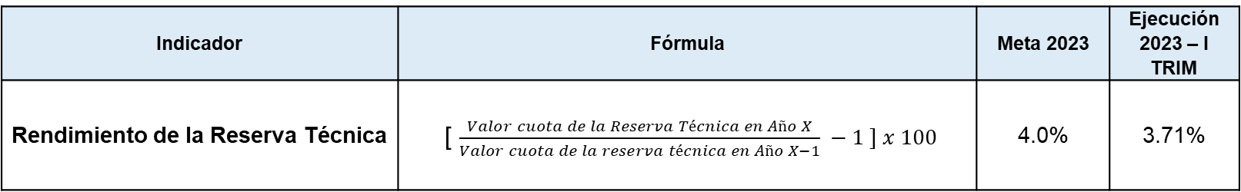
INDICADORES DE GESTIÓN FINANCIEROS
Indicador | Fórmula | Meta 2023 | Ejecución 2023 – I TRIM
Rendimiento de la Reserva Técnica | [ $\frac{Valor cuota de la Reserva Técnica en Año X}{Valor cuota de la reserva técnica en Año X−1} −1 ] x 100$ | 4.0% | 3.71%
Al cierre de marzo del 2023, el Portafolio de EsSalud Ley N° 26790 - Reserva Técnica registró un rendimiento nominal anual de 3.71%, resultado mayor al registrado en el mes anterior para similar horizonte temporal (3.06%).
Participación activa en el Mercado de Capitales Primario y Secundario con enfoque en inversiones de mediano plazo, en instrumentos de Renta Fija en cuanto estas ofrezcan rendimientos superiores a la tasa de inflación esperada en el mediano plazo:
  Colocaciones en Depósitos Overnight, Overweek y Cuentas remuneradas, en función a la disponibilidad y límites permitidos.
  Colocación de Certificados de Depósitos y Papeles Comerciales.
  Monitoreo, mercado de Bonos Soberanos y Bonos Públicos evaluando posibilidad de inversiones, tanto en el mercado primario y secundario, con un sesgo de preferencia para instrumentos con plazos de maduración de mediano plazo.
  Participación en Fondos de Inversión que desarrollen estructuras de inversión en deuda privada los cuales proponen una adecuada diversificación, nivel de riesgo.
  Mantenimiento de posición relativa en activos de mercado de Renta Variable local.

Slide 10
INDICADORES DE GESTIÓN FINANCIEROS
Indicador | Fórmula | Meta 2023 | Ejecución 2023 – I TRIM
Ratio de liquidez (prueba ácida) | $\frac{Activo corriente del año X −Inventario del Año X}{Pasivo corriente del Año x}$ | 1.51 | 2.04
El ratio de liquidez (prueba acida), al primer trimestre 2023 alcanzó la cifra de 2.04, superior a la meta anual 2023, prevista explicado principalmente por la disminución de los pasivos corrientes.
Evolución del Componente 1 (Activo Corriente) Este componente está conformado por efectivo y equivalente de efectivo, Cuentas por cobrar comerciales, Otras cuentas por cobrar; Cuentas por Cobrar a entidades relacionadas, y Gastos pagados por anticipado. El monto de lo ejecutado fue mayor a la meta anual 2023 prevista por S/. 797.08 millones de soles.
Evolución del Componente 2 (Inventario). Este componente está conformado por el costo de los medicamentos, materiales médicos y suministros diversos El monto de lo ejecutado en inventario fue mayor a la meta prevista en S/.209.42 millones de soles por su operatividad realizada.
Evolución del Componente 3 (Pasivo corriente) Este componente está conformado por Cuentas por pagar comerciales, Otras cuentas por pagar, Cuentas por pagar a entidades relacionadas, Otras cuentas por pagar judiciales y Beneficios a los empleados. El monto del pasivo corriente fue menor a la meta prevista anual 2023 por S/.457.55 millones de soles.

Slide 11
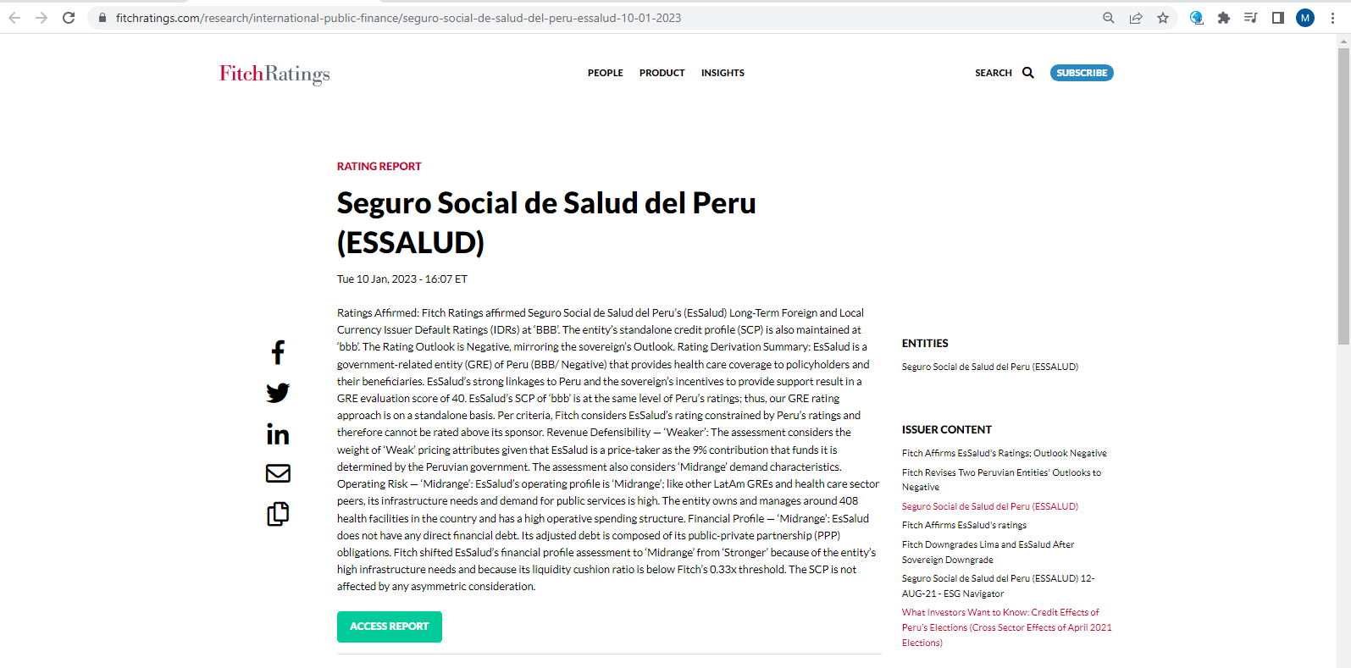
CALIFICACIONES FINANCIERAS

Slide 12
Plan Anual de Contrataciones- CEABE 2023
 |  |  | REPORTE RESUMEN DE EJECUCION DEL PAC CEABE AL 26/04/2023
CENTRAL DE ABASTECIMIENTO DE BIENES ESTRTATÉGICOS
 |  |  |  | PAC APROBADOS |  |  |  |  |  | CONVOCADOS |  |  |  |  |  | NO CONVOCADOS |  |  | ADJUDICADOS
 |  |  |  | CANT. |  | MONTO S/. | MONTO S/. |  |  | CANT. | MONTO S/. | MONTO S/. | MONTO S/. |  |  | CANT. | MONTO S/. | MONTO S/. | CANT. | MONTO S/. | MONTO S/.
 | LICITACION PUBLICA | LICITACION PUBLICA |  | 11 |  | 112,844,335.92 | 112,844,335.92 |  |  | 2 | 4,245,610.40 | 4,245,610.40 | 4,245,610.40 |  |  | 9 | 108,598,725.52 | 108,598,725.52 | 1 | 383,599.25 | 383,599.25
 | ADJUDICACION SIMPLIFICADA | ADJUDICACION SIMPLIFICADA |  | 30 |  | 86,287,226.18 | 86,287,226.18 |  |  | 17 | 12,188,441.04 | 12,188,441.04 | 12,188,441.04 |  |  | 13 | 74,098,784.14 | 74,098,784.14 | 6 | 1,989,445.54 | 1,989,445.54
 | SUBASTA INVERSA ELECTRONICA | SUBASTA INVERSA ELECTRONICA |  | 21 |  | 367,369,112.34 | 367,369,112.34 |  |  | 12 | 202,455,252.68 | 202,455,252.68 | 202,455,252.68 |  |  | 9 | 164,913,859.66 | 164,913,859.66 | 3 | 4,737,716.02 | 4,737,716.02
 | CONTRATACION DIRECTA | CONTRATACION DIRECTA |  | 6 |  | 23,533,288.58 | 23,533,288.58 |  |  | 3 | 11,473,193.91 | 11,473,193.91 | 11,473,193.91 |  |  | 3 | 12,060,094.67 | 12,060,094.67 | 2 | 7,617,382.50 | 7,617,382.50
 | CONTRATACION INTERNACIONAL | CONTRATACION INTERNACIONAL |  | 2 |  | 2,131,798.80 | 2,131,798.80 |  |  | 0 | 0 | 0 | 0 |  |  | 2 | 2,131,798.80 | 2,131,798.80 | 0 | 0 | 0
 |  |  |  |  |  | 70 |  |  |  |  | 34 | 34 |  |  |  | 36 |  |  | 12 | S/ 14,728,143.31 | 14,728,143.31

Slide 13
Plan Anual de Contrataciones- GCL 2023
Desagregado por tipo de procedimiento de selección:
Gerencia Central de Logística

Slide 14
Plan Anual de Contrataciones- EsSalud 2023
Gerencia Central de Logística

Slide 15
Plan Anual de Contrataciones- EsSalud 2023
Desagregado por Objeto de Contratación:
Gerencia Central de Logística

Slide 16
CUADRO DE TRABAJADORES POR GRUPO OCUPACIONAL Y REGIMEN LABORAL

Slide 17


